Slide 1



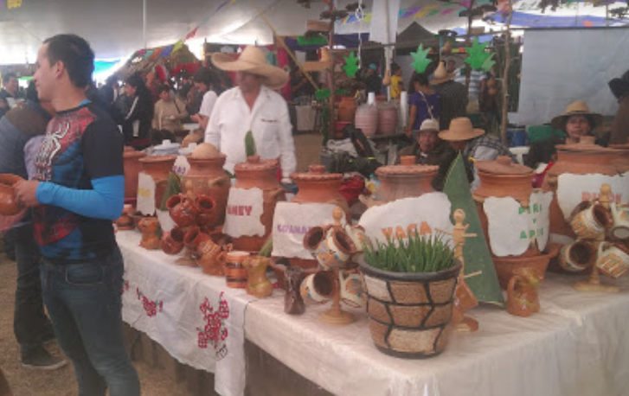
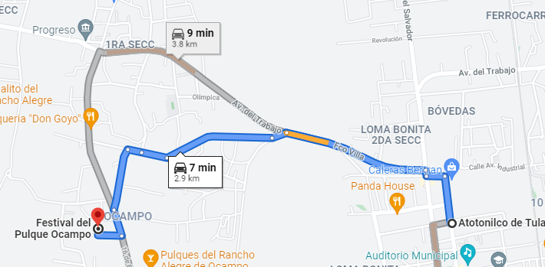
CENTRO DE INFORMACIÓN CULTURAL Y NATURAL
DEL VALLE DE MEZQUITAL
MANIFESTACIONES INTANGIBLES
CLAVE: ICAF-AT01
CATEGORIA: INMATERIALES CULTURALES
SUBCATEGORIA: USOS SOCIALES
PAG. 1
Nombre del lugar:
Feria del Pulque
Ubicación y Localización:
Atotonilco de Tula, Hgo. Ocampo.
Clima:
Coordenadas:
Templado-frío
Temperatura: Temperatura anual de 17°C
Descripción contextual (social, ambiental, cultural):
La feria de Pulque que se celebra anualmente en el mes de Noviembre en la última semana en el municipio de Atotonilco de Tula, Hgo. En la comunidad de Ocampo en honor al santo cristo rey. Esta celebridad dio sus origines en el 2006 a razón de rescatar el pulque como una bebida con una relevancia cultural e histórica en el municipio. La entrada al festival es gratuita y en cuanto a la oferta gastronómica hay comida tradicional y exótica de la región, preparada por cocineros tradicionales. Por ejemplo, barbacoa, mole de guajolote, conejo, chinicuiles, gusanos de maguey, entre otros. En cuanto a curados, habrá más de 50 sabores diferentes. Desde los más tradicionales de fresa, guayaba o avena, hasta sabores más exóticos, como el de tuna con garambullo, conocido como “sangre de tlacuache”; también de jitomate, ostiones, camarones, mojito, flor de cempasúchil, guayaba con xoconostle, nopal, chinicuiles, hasta pulque unicornio.
Subcategoría:
Época Virreinal
Lengua:
Náhuatl
Uso:
Religioso, social cultural y recreativo
Justificación:
Localización :
Este festival es importante para las personas que son parte de la organización de el. Ya que tiene un gran impacto económico y de desarrollo para el municipio. Se reúnen personas de Hidalgo, Tlaxcala, Puebla y Estado de México. Así considerándolo como un festival nacional.

